Slide 1
A kéményseprő-ipar megújult jogi és műszaki szabályozása, kapcsolódása a (G)MBSZ-hez
Cziáky Zoltán
ügyvezető
Borsodi Kéményseprő Kft.
info@borsodikemenysepro.hu
MMK ÉgT Borsod-Abaúj-Zemplén megyei Szakcsoportjának Szakmai Napja - 2013. november 26.

Slide 2
Bemutatkozik a Borsodi Kéményseprő Kft.
Előzmény: korábbi közszolgáltatók (Termoment Kft., Borsodkomm Kft.) tevékenységüket befejezték
Ellátási kötelezettség biztosítása: új közszolgáltató szervezet alapítása a feladat eredeti címzettje (Miskolc MJV) által
Ellátási terület: Miskolc MJV és kb. 200 B.-A.-Z. megyei település
Szakmai, személyi és tárgyi feltételek biztosítása: korábbi közszolgáltatók munkatársainak és eszközeinek átvételével
Tevékenység kezdete: 2013. november 01.
Külső kapcsolatok: korábbi közszolgáltatók által kialakított szakmai, partneri kapcsolatok továbbvitele

Slide 3
[Folyamatosan] változó jogszabályi környezet
2012. évi XC. törvény a kéményseprő-ipari közszolgáltatásról (utolsó módosítás: 2013.10.15.)
347/2012. (XII.11.) Korm. rendelet a kéményseprő-ipari közszolgáltatásról szóló törvény végrehajtásáról (utolsó módosítás: 2013.11.20.)
63/2012. (XII. 11.) BM rendelet a kéményseprő-ipari közszolgáltatás ellátásának szakmai szabályairól (utolsó módosítás: 2013.10.15.)
38/2013. (X. 28.) Önkorm. rendelet a kötelező kéményseprő-ipari közszolgáltatásról (Miskolc MJV)
MSZ 845 szabvány: Égéstermék-elvezető berendezések tervezése, kivitelezése és ellenőrzése (MSZ 845:2012 érvényes: 2012.05.01-től)

Slide 4
2012. évi XC. törvény a kéményseprő-ipari közszolgáltatásról
1. § 2. égéstermék: tüzelőanyagok elégetésekor keletkező termék, amely lehet gáznemű, folyékony, szilárd vagy ezek keveréke
3. égéstermék-elvezető: az épített kémény, az épített vagy szerelt, héjból vagy héjakból álló szerkezet, amely egy vagy több járatot képez, és a tüzelőberendezés tűzterében keletkezett égésterméket a szabadba vezeti
9. tüzelőberendezés: szilárd, cseppfolyós vagy légnemű energiatermelő anyaggal üzemelő berendezés, amelyben a működés során égéstermék keletkezik
10. sormunka: az a külön megrendelés nélkül, előzetes értesítést követően, rendszeres időközönként végzett közszolgáltatás, amelynek díját további kiszállási díj nem terheli.

Slide 5
2012. évi XC. törvény a kéményseprő-ipari közszolgáltatásról
6. § (1) A közszolgáltatás során a közszolgáltató sormunka keretében időszakonként köteles elvégezni
a) az égéstermék-elvezető ellenőrzését, szükség szerinti tisztítását,
b) az égéstermék-elvezető műszaki felülvizsgálatát,
c)–d) Hatályos: 2015.01.01-től
e)a vonatkozó műszaki követelményeknek megfelelő szén-monoxid érzékelő felszerelésére és működtetésére vonatkozó kötelezettség teljesítésének, valamint az érzékelő működőképességének ellenőrzését.
(2) A közszolgáltató a közszolgáltatás keretében elvégzi az ingatlan tulajdonosa által megrendelt égéstermék-elvezetővel kapcsolatos kötelező műszaki vizsgálatokat.

Slide 6
2012. évi XC. törvény a kéményseprő-ipari közszolgáltatásról
9. § (1) Az ellátásért felelős önkormányzat által szervezett, e törvényben meghatározott közszolgáltatást az ingatlan használója köteles igénybe venni, ha
a) olyan tüzelőberendezést üzemeltet, amely a hozzá tartozó vagy a hozzá csatlakoztatott égéstermék-elvezetővel van felszerelve, vagy ahhoz csatlakozik, vagy
b) tartalék (biztonsági) égéstermék-elvezetőt tart fenn.

Slide 7
2012. évi XC. törvény a kéményseprő-ipari közszolgáltatásról
9. § (2) Az ingatlan használója köteles
a) a közszolgáltató 6. § (1) és (2) bekezdésében meghatározott feladatainak ellátását lehetővé tenni és az ehhez szükséges feltételeket biztosítani,
c) a 7. § (2) bekezdésében meghatározott esetben az üzemeltetést azonnal befejezni és haladéktalanul intézkedni a szabálytalanság megszüntetésére,
d) a c) pontba nem tartozó szabálytalanságot legkésőbb a következő ellenőrzés időpontjáig megszüntetni,
(3) Az ingatlan tulajdonosa köteles
a) a 6. § (2) bekezdésében meghatározott műszaki vizsgálatokat megrendelni,
d) a (2) bekezdés c)–f) pontjában és az (5) bekezdésben meghatározott feladatok ellátásáról gondoskodni, ha az ingatlan használója ezt az előírt határidőn belül nem teszi meg.

Slide 8
2012. évi XC. törvény a kéményseprő-ipari közszolgáltatásról
9. § (5) A helyiség légterétől nem független, nyitott égésterű tüzelőberendezés üzemeltetése esetén
a) a bölcsődei, óvodai vagy iskolai ellátás nyújtására szolgáló,
b) a vendégéjszaka eltöltésére használt,
c) a személyes gondoskodás keretébe tartozó szakosított ellátást nyújtó bentlakásos intézmény céljára szolgáló,
d) a fekvőbeteg-gyógyintézeti ellátásra szolgáló,
e) a zenés, táncos rendezvények működésének biztonságosabbá tételéről szóló kormányrendelet hatálya alá tartozó
önálló rendeltetési egység használója a tüzelőberendezés helyiségében a vonatkozó műszaki követelményeknek megfelelő szén-monoxid-érzékelő berendezés felszerelésére és működtetésére köteles, amennyiben a tüzelőberendezés közösségi térben vagy vele légtér-összeköttetésben lévő helyiségekben van.
(6) A helyiség légterétől nem független, nyitott égésterű tüzelőberendezéssel felszerelt, új építésű épület akkor vehető használatba, ha a tüzelőberendezés helyiségében jogszabályban meghatározott műszaki követelményeknek megfelelő szén-monoxid-érzékelő berendezést helyeztek el.

Slide 9
2012. évi XC. törvény a kéményseprő-ipari közszolgáltatásról
12. § (2) tűzvédelmi hatóság
a) folyamatosan vizsgálja
aa) a közszolgáltatás minimális szakmai, személyi és tárgyi feltételeit,
ab) a közszolgáltató tevékenységét,
b) eljár a 7. § (2) bekezdésében meghatározott, hatáskörébe tartozó, élet- és vagyonbiztonság közvetlen veszélyeztetése esetén,
(3) A tűzvédelmi hatóság
a) eljár az égéstermék-elvezető szakszerűségét igazoló szakmai nyilatkozatok kiadására vonatkozó vitás ügyek esetében,
b) felülvizsgálja felügyeleti szervként a panaszos által vitatott, a közszolgáltató által kiadott szakmai nyilatkozatok tartalmát.

Slide 10
2012. évi XC. törvény a kéményseprő-ipari közszolgáltatásról
2015. január 1-től végzendő új feladatok:
6. § c) a tüzelőberendezés biztonságos működéséhez szükséges levegő utánpótlásának ellenőrzését, figyelembe véve a levegő utánpótlást befolyásoló műszaki berendezések, beavatkozások hatását is, valamint
d) az égéstermék paramétereinek ellenőrzését,
63/2012. (XII.11.) BM rendelet
12. § (3): az összekötő elemek ellenőrzését és szükség szerinti tisztítását, a műszaki-biztonsági felülvizsgálat meglétének ellenőrzését 2015. január 1-jétől végzi a közszolgáltató sormunka keretében.

Slide 11
347/2012. (XII. 11.) Korm. rendelet a kéményseprő-ipari közszolgáltatásról szóló törvény végrehajtásáról
1. § (2) A közszolgáltató
a) tüzelőberendezés működése közben az égéstermék 5 percen túli tartós visszaáramlása,
b) ki nem égethető égéstermék-elvezető belső felületén lerakódott szurokréteg,
c) szilárd-tüzelőberendezés égéstermék-elvezetőjénél az E–F tűzvédelmi osztályú (nád, szalma, fazsindely és egyéb éghető anyagú) tetőhéjalás esetében, vagy az égéstermék-elvezető kitorkollásától mért 15 méteres távolságon belül E–F tűzvédelmi osztályú építőanyag vagy építményszerkezet jelenléte esetén a szikrafogó hiánya,
d) olyan égéstermék-elvezető használata, amelynek falába B–F tűzvédelmi osztályba tartozó építményszerkezet van beépítve,
e) olyan égéstermék-elvezető használata, amelynél a jogszabály szerinti műszaki vizsgálatot nem végezték el,
f) nem megfelelően rögzített összekötő elem vagy
g) a tisztítóajtó, tisztítóidom nem megfelelő záródása,
miatti veszély esetében soron kívül értesíti az elsőfokú tűzvédelmi hatóságot, valamint gázfogyasztó készülék esetében a földgázelosztót.

Slide 12
347/2012. (XII. 11.) Korm. rendelet a kéményseprő-ipari közszolgáltatásról szóló törvény végrehajtásáról
ÉGÉSTERMÉK-ELVEZETŐK JELÖLÉSE
Karakter |  |  |  | Jelentése
1 | 2 | 3 | 4
E | Egyedi, egy építmény szintről igénybe vett, 60 kW és az alatti összes névleges bemenő hőteljesítményű, jellemzően függőleges tengelyirányú égéstermék-elvezető
K | Központi, egy építmény szintről igénybe vett, 60 kW feletti összes névleges bemenő hőteljesítményű, jellemzően függőleges tengelyirányú égéstermék-elvezető, 4096 cm² járat keresztmetszetig
N | Nagy járat-keresztmetszetű, egy építmény szintről igénybe vett, 60 kW feletti összes névleges bemenő hőteljesítményű, jellemzően függőleges tengelyirányú égéstermék-elvezető 4 096 cm² járat keresztmetszet felett, 10 000 cm²-ig
G | Gyűjtő jellegű, több építmény szintről igénybe vett, jellemzően függőleges tengelyirányú égéstermék-elvezető
 | N | Nyitott égéstermék-elvezető, azaz a csatlakoztatott tüzelőberendezés a felállítási helyiségéből veszi az égéshez szükséges levegőt
 | Z | Zárt égéstermék-elvezető, azaz a rácsatlakoztatott tüzelőberendezés a külső légtérből veszi az égéshez szükséges levegőt
 | T | Tartalék égéstermék-elvezető
 |  | H | Huzat vagy mesterséges szívás hatása alatt álló égéstermék-elvezető
 |  | T | Túlnyomás hatása alatt álló égéstermék-elvezető
 |  |  | S | Szilárd- és olaj tüzelőanyagokkal üzemeltetett tüzelőberendezéseket kiszolgáló égéstermék-elvezető
 |  |  | G | Gáznemű tüzelőanyagokkal üzemeltetett tüzelőberendezéseket kiszolgáló égéstermék-elvezető

Slide 13
63/2012. (XII. 11.) BM rendelet a kéményseprő-ipari közszolgáltatás ellátásának szakmai szabályairól
5. § (2) Helyszíni műszaki vizsgálat szükséges
a) az érintett égéstermék-elvezető használatba vételét megelőzően
aa) újonnan épített vagy szerelt, felújított, átalakított égéstermék-elvezető esetében,
ab) használaton kívül helyezett vagy tartalék (biztonsági) égéstermék-elvezető esetében, vagy
ac) tüzelőanyag váltás, tüzelőberendezés csere esetében, valamint
b) meglévő égéstermék-elvezető bontása, funkciójának megváltoztatása, használaton kívül helyezése vagy az égéstermék-elvezetőt érintő átalakítás, felújítás végrehajtását megelőzően.
(3) A közszolgáltató a (2) bekezdésben meghatározott kötelező műszaki vizsgálatok eredményéről készített nyilatkozatot a megrendeléstől számított 15 munkanapon belül a megrendelőnek átadja.
(6) Lakóhelyiségek vagy állandó tartózkodási célt szolgáló helyiségek fűtési célt szolgáló tüzelőberendezés cseréje esetén, fűtési szezonban, a megrendelést követő 2 munkanapon belül a közszolgáltató a helyszíni vizsgálatot elvégzi, amennyiben annak feltételei adottak. A közszolgáltató a nyilatkozatot legkésőbb a vizsgálatot követő munkanapon kiadja.

Slide 14
63/2012. (XII. 11.) BM rendelet a kéményseprő-ipari közszolgáltatás ellátásának szakmai szabályairól
5. § (4) A közszolgáltató a helyszíni vizsgálatot az 1. mellékletben meghatározott szakmai követelmények és módszerek szerint végzi. A (2) bekezdés a) pont aa) alpontjához kapcsolódó helyszíni vizsgálathoz a közszolgáltató jogosult kérni a megrendelőtől a szükséges alábbi műszaki dokumentációkat:
a) az építész, gépész terveket,
b) az égéstermék-elvezető nyomvonaltervét,
c) az égéstermék-elvezető-, tüzelőberendezés gyártója által kiadott diagramoknak, táblázatoknak való megfeleltetését, ennek hiányában az égéstermék-elvezető tervező által készített hő- és áramlástechnikai méretezését,
d) a beépített anyagok szállítói megfelelőségi és egyéb nyilatkozatait,
e) kivitelezői nyilatkozatot az égéstermék-elvezető vonatkozásában,
f) kivitelezői nyilatkozatot cserépkályha, kandalló, kemence vagy egyéb szilárd tüzelőanyaggal üzemeltetett tüzelőberendezés építéséről, telepítéséről,
g) villámvédelmi jegyzőkönyvet a vonatkozó villámvédelmi szabványok előírásai szerint.
(5) A (2) bekezdés a) pont ab) és ac) alpontjához kapcsolódó helyszíni vizsgálat esetében a közszolgáltató jogosult kérni a megrendelőtől a (4) bekezdés c) és f) pontjában meghatározott szükséges műszaki dokumentációkat.

Slide 15
63/2012. (XII. 11.) BM rendelet a kéményseprő-ipari közszolgáltatás ellátásának szakmai szabályairól
6. § (2) A közszolgáltató közszolgáltatás keretében elvégzi a tervezett vagy a tervezéssel érintett égéstermék-elvezető műszaki megoldás megfelelőségével összefüggő, megrendelt tervfelülvizsgálatokat és szaktanácsadást, majd az erről szóló nyilatkozatot a megrendelést követő 5 munkanapon belül a megrendelőnek kiadja.

Slide 18
11/2013. (III. 21.) NGM rendelet a gáz csatlakozóvezetékekre, a felhasználói berendezésekre, a telephelyi vezetékekre vonatkozó műszaki biztonsági előírásokról és az ezekkel összefüggő hatósági feladatokról
6. § (1) Meglévő gázfogyasztó készülék cseréje egyszerűsített eljárással az alábbi feltételek egyidejű fennállása esetén végezhető:
a) az új készülék legfeljebb 36 kW hőterhelésű,
b) az új készülék hőterhelése nem nagyobb a meglévő készülék hőterhelésénél,
c) a készülékcsere nem jár a fogyasztói gázvezeték cseréjével, átalakításával,
d) az új készülék besorolása:
da) megegyezik a meglévő készülék besorolásával, a készülék elhelyezése a létesítéskor érvényes műszaki biztonsági feltételeknek változatlanul megfelel, továbbá kéménybe kötött készülék esetében az új gázfogyasztó készülék csak olyan egyedi, önálló égéstermék elvezető berendezésbe csatlakozik, ami megfelel az új gázfogyasztó készülék gyártója által előírt követelményeknek; a kéményseprő-ipari közszolgáltató megfelelő minősítésű nyilatkozata rendelkezésre áll arról az égéstermék-elvezető rendszerről, amelyhez az új készülék csatlakozik, vagy
db) ha az új készüléket kizárólag a készülék részeként tanúsított égéstermék-elvezető és égési levegő hozzávezető rendszer elemeivel, a készülék gyártójának utasítása alapján szerelik, és a helyiséglevegőtől független üzemmódban helyezik üzembe.
(4) Az egyszerűsített gázkészülék cserét a Műszaki Biztonsági Szabályzat 5.3. pontjában előírtak szerint kell elvégezni és a Műszaki Biztonsági Szabályzat 7.7. pontja szerinti szerelési nyilatkozat és bejelentő bizonylat megküldésével kell a földgázelosztónak bejelenteni.

Slide 19
11/2013. (III. 21.) NGM rendelet a gáz csatlakozóvezetékekre, a felhasználói berendezésekre, a telephelyi vezetékekre vonatkozó műszaki biztonsági előírásokról és az ezekkel összefüggő hatósági feladatokról
5.1.1.1. A kivitelező felelőssége
Az a gázszerelő, aki az egyszerűsített készülékcserét – külön, a készülék cserére vonatkozó külön megállapodás szerint – végzi, a készülékcserével járó munkája mellett (a kiviteli terv hiányára tekintettel) felelős:
a) az új gázfogyasztó készüléknek a meglévő fűtési és/vagy használati melegvíz rendszerhez, valamint az égéstermék elvezető berendezéshez való szakszerű illesztéséért;
b) a kivitelezéshez és az üzemeltetéshez szükséges engedélyek, nyilatkozatok, tanúsítványok és egyéb dokumentumok meglétének ellenőrzéséért;
c) a felhasználó biztonságos üzemeltetéssel kapcsolatos kötelezettségeiről történő szakszerű tájékoztatásáért;
d) a kivitelezési munka műszaki biztonsági ellenőrzéséért;
e) a megtörtént gázkészülék cseréről a 7.7. szakasz szerint szerelési nyilatkozat és bejelentő lap kiállításáért, továbbá a földgázelosztóhoz vagy pébégáz forgalmazóhoz a munka elvégzését követő 2 napon belül történő – dokumentált – átadásáért;
f) a gázfogyasztó készülékbe, annak tartozékaiba beépített szerelvények, tartozékok és a gázfogyasztó készülék megfelelőségét igazoló dokumentumok másolatainak – amelyeknek egy példányát a készülék üzemeltetőjének ad át – 10 évig történő megőrzéséért.

Slide 20
11/2013. (III. 21.) NGM rendelet a gáz csatlakozóvezetékekre, a felhasználói berendezésekre, a telephelyi vezetékekre vonatkozó műszaki biztonsági előírásokról és az ezekkel összefüggő hatósági feladatokról
7.7. Egyszerűsített készülékcsere bizonylat adattartalma - Szerelési nyilatkozat és bejelentő bizonylat az egyszerűsített gázkészülék cseréről
Gázkészülékek adatai
leszerelt gázkészülék
gyártó/gyártmány/típus:
hőterhelés: … (kW)
gázkészülék beépítés MSZ CEN/TR1749 szerinti főcsoport: A / B / C
alcsoport:
felszerelt gázkészülék
gyártó/gyártmány/típus:
hőterhelés: … (kW)
gázkészülék beépítés MSZ CEN/TR1749 szerinti főcsoport: A / B / C
alcsoport:
Légellátás biztosításának módja
Égéstermék elvezetés
Kéménybe kötött B típusú gázkészülék csere esetében rendelkezésre áll a kémény használatával összefüggő megfelelő minősítésű kéményseprő-ipari közszolgáltató nyilatkozata, melynek száma:

Slide 21
A kéményseprő-ipari jogszabályok és a (G)MBSZ kapcsolata
A joganyagok bizonyos területeken nem harmonizálnak egymással
A kéményseprő-ipari közszolgáltatásról szóló jogszabályok nem tesznek különbséget a készülék szerves részeként kezelt és az épület részeként kezelt égéstermék-elvezetők között
Az egyszerűsített készülékcsere a kéményseprő-ipari közszolgáltatásban nincs nevesítve, azaz ha pontosan ugyanolyan tüzelőberendezés kerül a régi helyére, még akkor is előírja kötelezően a műszaki vizsgálatot.

Slide 22
312/2012. (XI. 8.) Korm. rendelet az építésügyi és építésfelügyeleti hatósági eljárásokról és ellenőrzésekről, valamint az építésügyi hatósági szolgáltatásról
19. § (6) A határozat az engedély tárgyától függően tartalmaz:
c) figyelmeztetést arra vonatkozóan, hogy a létrehozott építmény csak használatbavételi engedély kiadását vagy tudomásulvételt követően, és – a kéményseprő-ipari közszolgáltatásról szóló törvényben meghatározott esetben – szén-monoxid érzékelő berendezés elhelyezése után használható,
1. számú melléklet - Építési engedély nélkül végezhető építési (és bontási) tevékenységek
3. Meglévő építményben – alapozást nem igénylő – új égéstermék-elvezető kémény létesítése, ha annak megvalósítása nem jár a meglévő építmény tartószerkezetének megbontásával, átalakításával, megerősítésével
4. Új, önálló (homlokzati falhoz rögzített vagy szabadon álló) égéstermék-elvezető kémény építése melynek magassága a 6,0 m-t nem haladja meg.

Slide 23
TIGÁZ-DSO Kft.
TT 4000 Gáz csatlakozó vezetékek és felhasználói berendezések,valamint telephelyi vezetékek létesítése, üzemeltetése
Hatályban: 2012. december 17-től

Slide 24
Balesetek/tragédiák tapasztalatai
Több negatív tényező együttes megjelenés
Légellátási problémák
utólagos nyílászáró csere
elszívó ventilátor beépítése
Alternatív tüzelőberendezés égéstermék-elvezetőjének hatása
Karbantartatlan égéstermék-elvezető
Karbantartatlan tüzelőberendezés
Extrém időjárási körülmények

Slide 25
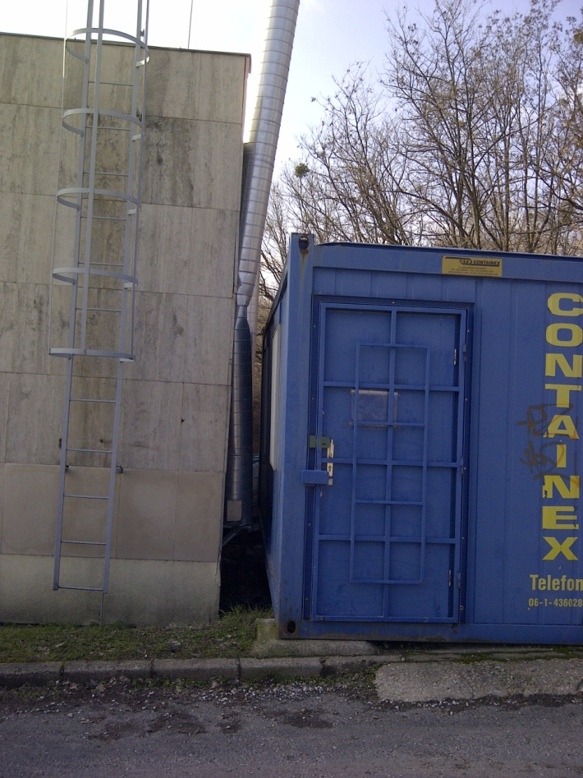
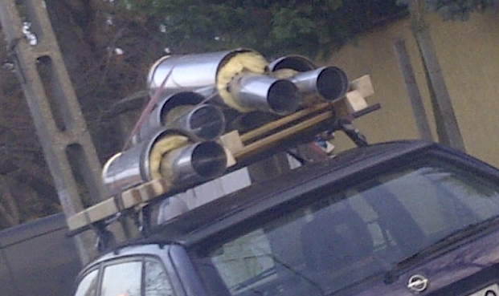
Köszönöm a figyelmet!

